Slide 1
Chasse aux titres !
La petite fabrique de grammaire
V. Ansart
St. Dégeorges
P. Sève
Notes:
LA PHRASE – Nominalisation et verbalisation
Leçon 20 : Est-ce que les phrases sans verbe disent la même chose que les phrases avec verbe ?
Certaines diapositives ont été dupliquées afin de scinder le commentaire du mode présentateur lorsque le propos est long. Cela vous permettra de poursuivre vos explications de manière plus fluide.

Slide 2
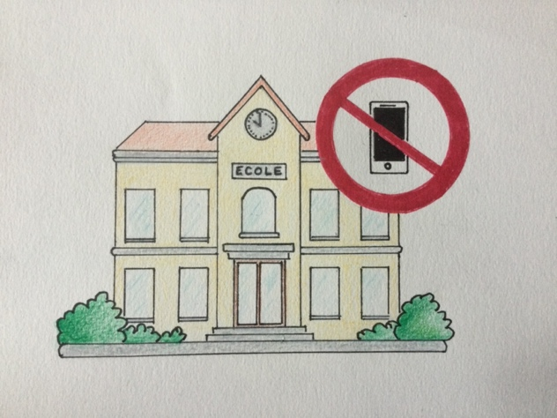
Notes:
PHASE 1 – Enrôlement
(Faire) commenter : « On voit une école, on voit aussi un panneau d’interdiction avec l’image d’un téléphone portable. Ça dit que le téléphone portable est interdit dans cette école. »

Slide 3
A – Le directeur de l’école a interdit les portables !
B - Interdiction des portables à l’école !
Notes:
Demander : « Est-ce que ces deux formules parlent du même fait que l’image ? »
Réponse attendue :
Oui, ça parle de la même chose, du même fait, l’interdiction du téléphone portable.
Expliquer : « Il y a un seul fait – l’interdiction des portables dans cette école – et deux façons de dire ce fait. Seulement, dans la phrase A, on sait qui a posé l’interdiction. »
Demander : « Est-ce que les propositions A et B sont des phrases ? »
Réponse attendue :
Certains élèves peuvent affirmer que la phrase B n’est pas une phrase parce qu’il n’y a pas de verbe.
La phrase A, c’est une phrase parce qu’il y a bien une brique-sujet (Le directeur de l’école) et une brique du verbe (a interdit les portables).
Expliquer : « La phrase B est bien une phrase… Ce n’est pas une phrase avec une brique-sujet et une brique du verbe, mais c’est bien un morceau qui a un sens complet dans un contexte. Et ces phrases, comme la phrase B, sont très courantes dans les échanges ordinaires. »

Slide 4
A – Le directeur de l’école a interdit les portables !
B - Interdiction des portables à l’école !
Notes:
Demander : « Où peut-on trouver une phrase comme la phrase B ? »
Réponse possible :
- sur un panneau à l’entrée de l’école ;
- dans la bouche de quelqu’un qui donne un ordre, comme le directeur de l’école.
Annoncer : « Aujourd’hui, on va voir un autre cas important où on peut trouver des phrases comme la phrase B et on va comparer ces deux sortes de phrase. Est-ce que ces deux sortes de phrase disent la même chose ? »

Slide 5
Les mésanges cherchent des brindilles pour faire leur nid. Elles tissent les brins de paille avec ardeur. Elles bâtissent la carcasse de leur nid. Ensuite, les oiseaux tapissent l’intérieur avec de la laine qu’ils ont prise dans les buissons. Enfin, ces petits oiseaux s’installent confortablement dans leur nid, la femelle peut y pondre et ils y couvent leurs œufs.
Notes:
PHASE 2 - Observation et classement - Découvrir les titres nominaux
Demander un rappel de texte pour s’assurer de la compréhension.
Expliquer : « Ce texte peut avoir plusieurs titres. Par exemple, en voici deux :
- Les nids de mésange
- La fabrication des nids de mésanges
En voici un autre :
- Comment les mésanges fabriquent leur nid ? »

Slide 6
Les nids de mésanges La fabrication des nids de mésanges | Comment les mésanges fabriquent leur nid ?
Notes:
Ne pas commenter

Slide 7
L’aigle utilise sa vitesse et ses serres extrêmement puissantes pour attraper ses proies : des lapins, des marmottes, et de grands mammifères comme les renards, les chats sauvages et domestiques, de jeunes bouquetins, et de jeunes cervidés. Ce rapace consomme aussi des charognes, si les proies sont rares, ainsi que des reptiles.
Notes:
Demander un rappel de texte pour s’assurer de la compréhension.
Eventuellement, expliquer le vocabulaire inconnu
Donner la consigne : « Inventez un titre pour ce texte. »
Laisser quelques minutes.
Annoncer : « Je vais vous dire quelques titres, certains de vos camarades, et vous allez me dire dans quelle colonne il faut les mettre. Si vous ne trouvez pas au début, ce n’est pas grave, vous allez comprendre la règle peu à peu. »
Dire :
La nourriture de l’aigle

Slide 8
Les nids de mésanges La fabrication des nids de mésanges La nourriture de l’aigle | Comment les mésanges fabriquent leur nid ?
Notes:
Dire :
De quoi l’aigle se nourrit-il ?

Slide 9
Les nids de mésanges La fabrication des nids de mésanges La nourriture de l’aigle | Comment les mésanges fabriquent leur nid ? De quoi l’aigle se nourrit-il ?
Notes:
Dire :
Quel est le régime alimentaire de l’aigle ?

Slide 10
Les nids de mésanges La fabrication des nids de mésanges La nourriture de l’aigle | Comment les mésanges fabriquent leur nid ? De quoi l’aigle se nourrit-il ? Quel est le régime alimentaire de l’aigle ?
Notes:
Dire :
Ce que mange l’aigle

Slide 11
Les nids de mésanges La fabrication des nids de mésanges La nourriture de l’aigle | Comment les mésanges fabriquent leur nid ? Ce que mange l’aigle De quoi l’aigle se nourrit-il ? Quel est le régime alimentaire de l’aigle ?
Notes:
Dire :
Le régime alimentaire de l’aigle

Slide 12
Les nids de mésanges La fabrication des nids de mésanges La nourriture de l’aigle Le régime alimentaire de l’aigle | Comment les mésanges fabriquent leur nid ? Ce que mange l’aigle De quoi l’aigle se nourrit-il ? Quel est le régime alimentaire de l’aigle ?
Notes:
Demander : « À votre avis, à quoi correspondent les deux colonnes que j’ai faites ? »
Réponse attendue :
Dans une colonne, ce sont les titres sans verbe ; dans l'autre colonne ce sont les titres avec des verbes et des briques-sujets.
Demander : « Quels titres préférez-vous ? Pourquoi ? »
Réponses possibles :
- Ceux-ci sont courts / ceux-là longs
- Ceux-ci sont moins précis / ceux-là plus précis, nous aident à comprendre
- Ceux-ci disent seulement de quoi ça parle / ceux-là disent ce qui va se passer dans le texte, ce qu’on va apprendre…
On n’attendra pas des avis tranchés mais nuancés selon les textes.

Slide 13
Les nids de mésanges La fabrication des nids de mésanges La nourriture de l’aigle Le régime alimentaire de l’aigle | Comment les mésanges fabriquent leur nid ? Ce que mange l’aigle De quoi l’aigle se nourrit-il ? Quel est le régime alimentaire de l’aigle ?
Notes:
PHASE 3 - Observation et transformation – Fabriquer des titres
Demander : « Quelles sortes de mots ont été utilisées pour fabriquer les titres dans la colonne de gauche ? Et dans la colonne de droite ? »
Réponses attendues :
- Dans la colonne de gauche, il y a des groupes du nom étendus. Il y a la préposition (le petit mot) de (ou des) dans tous les titres (des compléments du nom).
- Dans la colonne de droite, il y a des groupes du noms, des verbes et, souvent, des mots pour poser des questions.

Slide 14
Les nids de mésanges La fabrication des nids de mésanges La nourriture de l’aigle Le régime alimentaire de l’aigle | Comment les mésanges fabriquent leur nid ? Ce que mange l’aigle De quoi l’aigle se nourrit-il ? Quel est le régime alimentaire de l’aigle ?
Notes:
Demander : « Sur une même ligne dans les deux colonnes, est-ce qu’il y a des mots qui se correspondent ? »
Réponse attendue :
Fabrication / fabriquer
Nourriture / se nourrir
Régime alimentaire

Slide 15
T
A => ?
Notes:
Partager la classe en deux groupes.
Distribuer à un groupe la série A de titres et à l’autre groupe la série B (cf. Fiche photocopiable).
Donner la consigne : « Réécrivez les titres : s’il n’y a pas de verbe, écrivez-en un avec un verbe ; s’il y a un verbe, écrivez-en un sans verbe. Vous pouvez vous inspirer des titres qu’on a vus ensemble. »

Slide 16
La vengeance de la momie
Aristobule a écrit La momie s’est vengée
Frédégonde a écrit La momie se vengera-t-elle ?
Notes:
PHASE 4 - Observation – Constater la différence entre nominalisation et verbalisation
Annoncer : « Aristobule et Frédégonde ont réécrit le titre La vengeance de la momie.
L’un a écrit : La momie s’est vengée ! L’autre : La momie se vengera-t-elle ? »
Demander : « Est-ce que ces deux nouveaux titres nous renvoient à la même histoire ? »
Réponse attendue :
Non, l’histoire d’Aristobule nous parle d’une vengeance qui a déjà eu lieu ; celle de Frédégonde, d’une vengeance qui pourrait avoir lieu, dans l’avenir.

Slide 17
Brosse tes dents !
Aristobule a écrit Le brossage des dents
Notes:
Annoncer : « Aristobule a réécrit le titre Brosse tes dents ! Il a écrit : Le brossage des dents »
Demander : « Est-ce que ces deux titres disent la même chose ? »
Réponse attendue :
Les deux évoquent un texte documentaire sur le brossage des dents, un texte dans lequel on va nous expliquer comment on se brosse les dents, mais le premier nous donne un ordre, nous dit qu’il faut le faire, pas le deuxième.

Slide 18
Titre sans verbe | Titres avec un verbe
Les nids de mésanges La fabrication des nids de mésanges La nourriture de l’aigle Le régime alimentaire de l’aigle La vengeance de la momie Le brossage des dents | Comment les mésanges fabriquent leur nid ? Ce que mange l’aigle De quoi l’aigle se nourrit-il ? Quel est le régime alimentaire de l’aigle ? La momie s’est vengée La momie se vengera-t-elle ? Brosse tes dents
Notes:
Expliquer : « On constate donc qu’il y a des différences entre ce que disent les titres d’une colonne à l’autre, qu’un titre de la première colonne ne dit pas exactement la même chose qu’un titre de la seconde colonne. Nous allons maintenant chercher ces différences. »

Slide 19
Titre sans verbe | Titres avec un verbe
Le passage du facteur Le vol des grues | Le facteur est passé Les grues se sont envolées
Notes:
PHASE 5 – Observation – Estimer les valeurs de la verbalisation
Demander : « Quelles sont les informations qu’on a dans une colonne et qu’on n’a pas dans l’autre ? »
Réponse attendue :
Avec le verbe, on sait que ça s’est déjà passé. Avec les noms, on ne sait pas.
« Donc, les titres avec les noms, je ne vais rien mettre. »

Slide 20
Titre sans verbe | Titres avec un verbe
Le passage du facteur Le vol des grues | Le facteur est passé Les grues se sont envolées
 | On sait que ça s’est passé
Notes:
Demander : « Dans les titres que vous avez écrits, est-ce qu’il y en a qui présentent la même différence ? »
Recueillir à l’oral les éventuelles propositions.

Slide 21
Titre sans verbe | Titres avec un verbe
Le passage du facteur Le vol des grues Le brossage des dents Le régime alimentaire du chien | Le facteur est passé Les grues se sont envolées Brosse tes dents ! Comment tu dois nourrir un chien ?
 | On sait que ça s’est passé
Notes:
Demander : « Quelles sont les informations qu’on a dans une colonne et qu’on n’a pas dans l’autre ? »
Réponse attendue :
Avec le verbe, l’auteur donne des explications en s’adressant à une personne précise (le jeune enfant qui n’a pas encore l’habitude de se brosser les dents, le propriétaire d’un chien). On peut imaginer à qui il s’adresse.
Avec les noms, l’auteur donne des explications sans s’adresser à personne en particulier. On ne sait pas à qui il s’adresse. Il s’adresse à tout le monde.

Slide 22
Titre sans verbe | Titres avec un verbe
Le passage du facteur Le vol des grues Le brossage des dents Le régime alimentaire du chien | Le facteur est passé Les grues se sont envolées Brosse tes dents ! Comment tu dois nourrir un chien ?
 | On sait que ça s’est passé On imagine à qui s’adresse le texte.
Notes:
Demander : « Dans les titres que vous avez écrits, est-ce qu’il y en a qui présentent la même différence ? »
Recueillir à l’oral les éventuelles propositions.

Slide 23
Titre sans verbe | Titres avec un verbe
Le passage du facteur Le vol des grues Le brossage des dents Le régime alimentaire du chien La vengeance de la momie La disparition de la lune | Le facteur est passé Les grues se sont envolées Brosse tes dents ! Comment tu dois nourrir un chien ? La momie se vengera-t-elle ? La lune doit disparaitre
 | On sait que ça s’est passé On imagine à qui s’adresse le texte.
Notes:
Demander : « Quelles sont les informations qu’on a dans une colonne et qu’on n’a pas dans l’autre ? »
Réponse attendue :
Avec le verbe, on a déjà des éléments de l’histoire, on commence à imaginer, on en sait un peu plus sur l’histoire : l’élément de suspense, le projet d’un personnage. Avec les noms, on sait moins de choses.

Slide 24
Titre sans verbe | Titres avec un verbe
Le passage du facteur Le vol des grues Le brossage des dents Le régime alimentaire du chien La vengeance de la momie La disparition de la lune | Le facteur est passé Les grues se sont envolées Brosse tes dents ! Comment tu dois nourrir un chien ? La momie se vengera-t-elle ? La lune doit disparaitre
 | On sait que ça s’est passé On imagine à qui s’adresse le texte. On a déjà quelques éléments de l’histoire, ça éveille l’imagination.
Notes:
Demander : « Dans les titres que vous avez écrits, est-ce qu’il y en a qui présentent la même différence ? »
Recueillir à l’oral les éventuelles propositions.

Slide 25
Titre sans verbe | Titres avec un verbe
Le passage du facteur Le vol des grues Le brossage des dents Le régime alimentaire du chien La vengeance de la momie La disparition de la lune Les rangements selon Papa Les rayures des zèbres | Le facteur est passé Les grues se sont envolées Brosse tes dents ! Comment tu dois nourrir un chien ? La momie se vengera-t-elle ? La lune doit disparaitre Quand Papa range… Qui a rayé les zèbres ?
 | On sait que ça s’est passé On imagine à qui s’adresse le texte. On a déjà quelques éléments de l’histoire, ça éveille l’imagination.
Notes:
Demander : « Quelles sont les informations qu’on a dans une colonne et qu’on n’a pas dans l’autre ? »
Réponse attendue :
Avec le verbe, on sait que le texte ne va pas être « sérieux », on sait qu’il va vouloir faire sourire.

Slide 26
Titre sans verbe | Titres avec un verbe
Le passage du facteur Le vol des grues Le brossage des dents Le régime alimentaire du chien La vengeance de la momie La disparition de la lune Les rangements selon Papa Les rayures des zèbres | Le facteur est passé Les grues se sont envolées Brosse tes dents ! Comment tu dois nourrir un chien ? La momie se vengera-t-elle ? La lune doit disparaitre Quand Papa range… Qui a rayé les zèbres ?
 | On sait que ça s’est passé On imagine à qui s’adresse le texte. On a déjà quelques éléments de l’histoire, ça éveille l’imagination. On sent le ton du texte (on sent si le texte est drôle, sérieux…)
Notes:
Demander : « Dans les titres que vous avez écrits, est-ce qu’il y en a qui présentent la même différence ? »
Recueillir à l’oral les éventuelles propositions.

Slide 27

Notes:
Reformuler avec les élèves ce qu’on a appris
Est-ce que ces deux sortes de phrase (phrase sans verbe, phrase avec verbe) disent la même chose ?
- Les titres peuvent s’écrire avec ou sans verbe.
- Le verbe peut contenir plus d’informations que le nom qui lui correspond : indication de temps, de personne, d'intention (donner un ordre, éveiller l’imagination, faire sourire…).
Expliquer : « Quand on regarde un verbe, déjà, il y a dans le mot une marque du temps qui indique quand ça se passe et une marque de la personne qui indique qui est concerné. De plus, une phrase avec verbe peut être déclarative ou interrogative, affirmative ou négative… Il est donc normal qu’une phrase avec verbe en dise plus qu’une phrase sans verbe. »

Slide 28
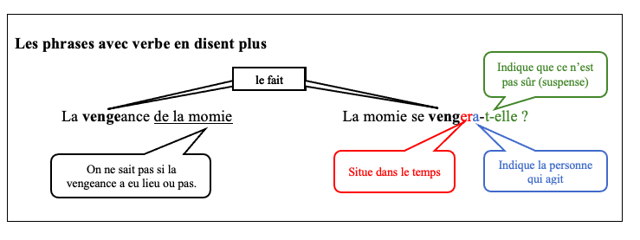
Notes:
Distribuer la trace écrite (cf. Fiche photocopiable)
Avec votre crayon rouge, entourez la marque du temps et coloriez légèrement la bulle « situe dans le temps ».
Avec votre crayon bleu, entourez la marque de la personne et coloriez légèrement la bulle « indique la personne qui agit ».
Avec votre crayon vert, entourez les éléments qui indique qu’il y a une question et coloriez légèrement la bulle « indique que ce n’est pas sûr (suspense) ».

Slide 29
As-tu bien compris ?

Slide 30
1. Réécris le titre suivant en suivant les consignes :
Rangement de la chambre
Titre d’un texte qui explique différentes manières : ……………………………………………
Titre d’un texte qui dit qu’il faut ranger : ………………………………………………………
Titre qui indique qui range : …………………………………………………………………….
Titre qui situe dans le temps : …………………………………………………………………..
Titre qui indique que ce n’est pas sûr : …………………………………………………………

Slide 31
1. Réécris le titre suivant en suivant les consignes :
Rangement de la chambre
1. Titre d’un texte qui explique différentes manières : Comment ranger sa chambre ?
Titre d’un texte qui dit qu’il faut ranger : Range ta chambre ! Il faut ranger sa chambre
Titre qui indique qui range : Yanis range sa chambre
Titre qui situe dans le temps : Je rangerai demain J’ai rangé !
Titre qui indique que ce n’est pas sûr : Yanis aura-t-il rangé ? Si Yanis range…
Notes:
Plusieurs formulations possibles. Ce ne sont ici que des exemples.

Slide 32
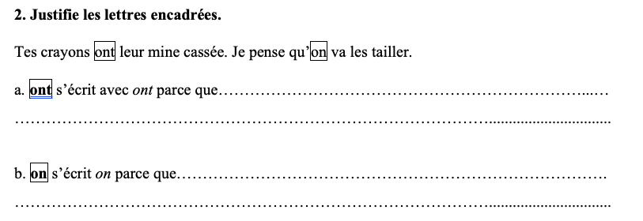

Slide 33
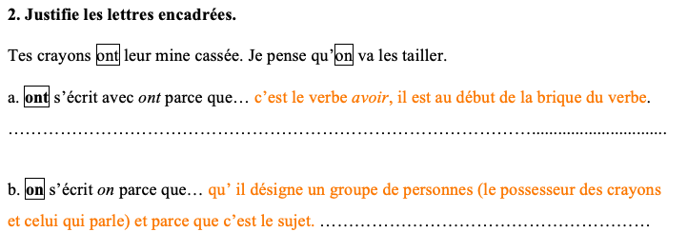
Notes:
a. C’est bien le verbe avoir (avoir la mine cassée).
De quoi ça parle ? de tes crayons (brique-sujet).
Qu’est-ce qui se passe ? ils ont leur mine cassée (brique du verbe).
Tes crayons // ont leur mine cassée.
Ont est bien au début de la brique du verbe.
b. On est le sujet (de qui ça parle ?) du verbe va tailler (qu’est-ce qui se passe ?, premier mot de la brique du verbe) : on // va les tailler.

Slide 34
Dictée :
……………………………………………………………………………………………………
……………………………………………………………………………………………………
Notes:
Mes deux chats très doués fuyaient les souris ! On les cherchait ensuite pendant des heures.
On peut préciser que « très doués » est ironique, c’est une antiphrase : ces chats ne sont pas doués du tout !
Points à privilégier dans la réflexion collective :
- accord dans le GN (D/N, D/A/N/A), rupteur entre N et A
- accord S/V (pronom rupteur S/V)
- verbe fuir. (fuyard)
- imparfait
- ont / on
- déterminant possessif

Slide 35
Dictée :
…Mes deux chats très doués fuyaient les souris ! On les cherchait ensuite pendant des heures.…………………………………………………………………………………………………………
Notes:
On peut préciser que « très doués » est ironique, c’est une antiphrase : ces chats ne sont doués du tout !
Points à privilégier dans la réflexion collective :
- accord dans le GN (D/N, D/A/N/A), rupteur entre N et A
- accord S/V (pronom rupteur S/V)
- verbe fuir (fuyard)
- imparfait
- ont / on
- déterminant possessif

